Slide 1

Сварка экспериментальных изделий и устройств для проведения реакторных испытаний
Докладчик: Каплин Александр Васильевич,
начальник лаборатории службы главного сварщика АО «ГНЦ НИИАР»

Slide 2

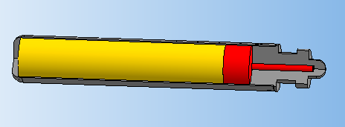
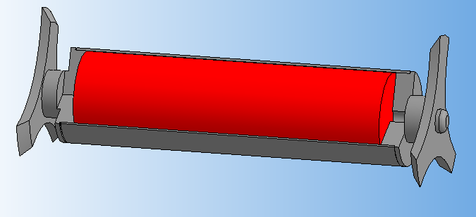
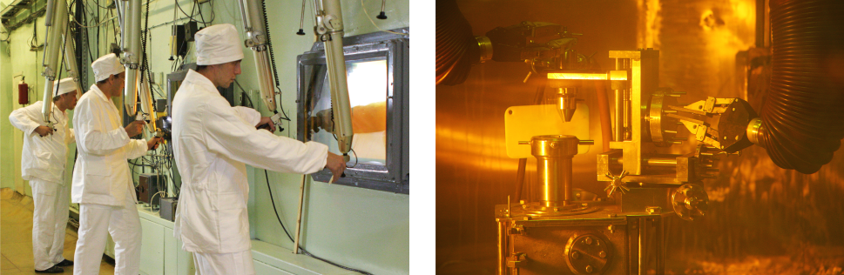
Изделия атомной техники с повышенным внутренним давлением
Активное вещество
Тепловыделяющие элементы
Р=0,5…3 МПа
Ампулы-накопители радиоизотопов
Р=0,15…0,5 МПА
Геометрические размеры изделий:
длина от 2 до 2000 мм, диаметр от 2 до 100 мм,
толщина стенки от 0,2 до 2,0 мм
Используемые материалы:
легированные стали различных классов, сплавы титана, циркония, алюминия
Образец для испытания на радиационною
ползучесть Р=0…15 МПа
Условия эксплуатации при облучении
в ядерном реакторе:
-Давление теплоносителя до 160 кгс/см²;
-Температура до 700°С;
-Радиационное повреждение до 120 сна.
а
б
Камера (а) и установка сварки (б) в дистанционных условиях
Notes:
Это необходимо для различных целей: облегчения процесса контроля герметичности изделий; улучшения теплопередачи в зазоре «стартового» продукта и оболочки; защиты продукта от окисления в результате его разогрева под действием облучения в процессе эксплуатации.
Наиболее технологичным способом создания внутреннего давления является финальная герметизация аргонодуговой сваркой в среде повышенного давлении инертного газа.
Суть этого процесса показана на слайде… изделие помещается в герметичную камеру, где создается требуемое давление инертного газа. В этой атмосфере возбуждается сварочная дуга и давление внутри образца фиксируется путем заварки капилляра.

Slide 3
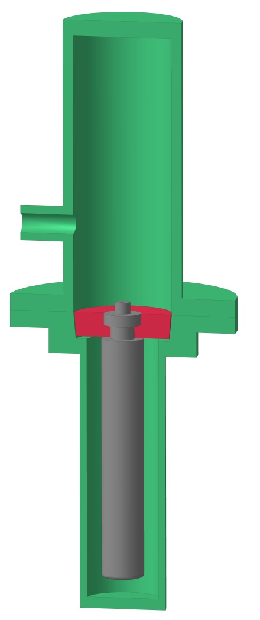

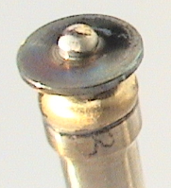
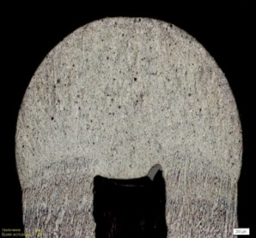
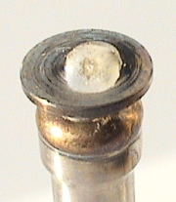

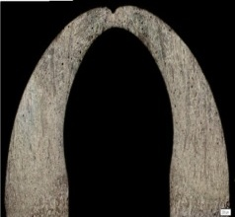
Специфика технологии дуговой сварки в условиях повышенного давления
Преимущества способа дуговой сварки неплавящимся электродом при создании внутреннего давления в изделиях:
- Высокое давление;
- Высокая концентрация газа внутри изделия до 99,9%;
- Реализация способа в дистанционных условиях;
камера
электрод
Не
капилляр
а
б
изделие
Внешний вид (а) и результаты металлографического контроля (б)качественного шва*
а
б
в
Брак : а - «прожег», б – не проплавление; в – вздутие.
Notes:
К изделиям предъявляются высокие требования по сплошности и герметичности

Slide 4
Цель работы – повышение стабильности качества сварных соединений при герметизации малогабаритных изделий при повышенном до 15 МПа давлении защитных газов путем изучения физических и технологических особенностей параметров дуги при таком давлении и создания на основе этих исследований технологии сварки.
Задачи:
1. Исследование физических и технологических особенностей горения сварочной дуги при повышенном (до 15 МПа) давлении инертного газа;
2. Разработка конструкции сварного соединения;
3. Разработка технологии дуговой сварки малогабаритных изделий в защитном газе при повышенном давлении.

Slide 5
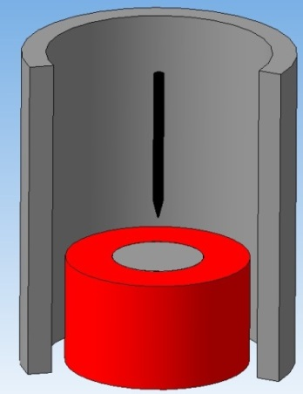
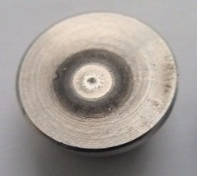
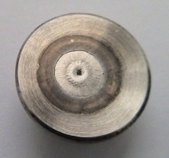
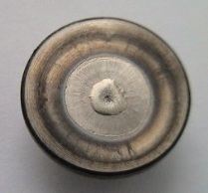
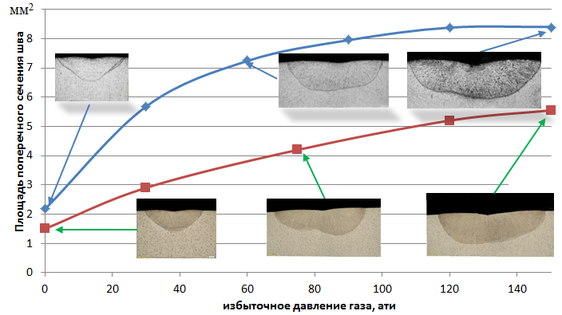
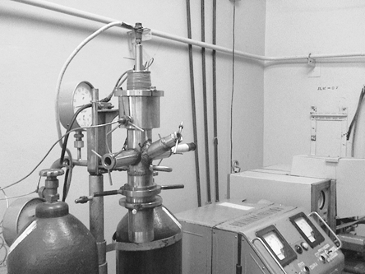
Влияние давления на проплавляющую способность дуги
камера
Сварка при I_{св}, t_{св}=const.
электрод
образец
медная цанга
Внешний вид образцов: а – 0 ати; б – 75 ати; в – 150ати.
Схема эксперимента
Установка сварки при повышенном
давлением УСПД-200
Зависимость площади проплавления сварного шва от давления гелия
при постоянных параметрах I_{св}=40А, t_{св}=1с; L_{д}=1 мм ( ), L_{д}=4 мм ( )

Slide 6
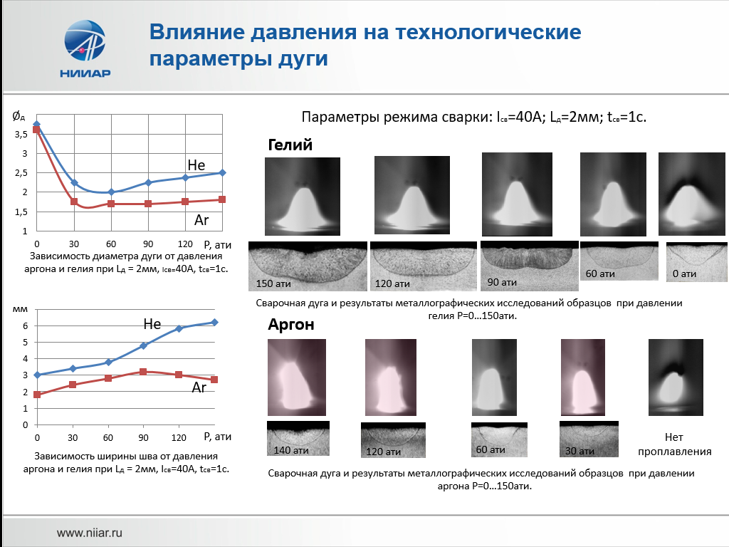

Slide 7

Исследование ВАХ дуги при повышенном давлении гелия и аргона
He
Формулы расчета U_{д} и I_{св}
для диапазонов:
P= 1…15МПа;
Iу=10…50А
U_{д}=1.34*P-0.13*I_{у} +34.8
I_{св}= I_{у}-(0.007* I_{у} -0.03)*P
U_{д}=0,065*I_{у}*P+3,3*P-0.5*I_{у} +51,9
I_{св}= I_{у}-(0.013* I_{у} -0.06)*P
U_{д}=0,025*I_{у} *P+2,42*P-0.25*I_{у} +44.31
I_{св}= I_{у}-(0.01* I_{у} -0.05)*P
ВАХ дуги в гелии при длине дуги: L_{д}=1мм; L_{д}=2мм; L_{д}=3мм.
Ar
Формулы расчета U_{д} и I_{св}
для диапазонов:
P= 1…15МПа;
Iу=20…70А
U_{д}=0,008*P*I_{у}+0.88*P +15,38
I_{св}= I_{у}-(0.004* I_{у} -0.013)*P
U_{д}=0,01*P*I_{у}+1,25*P +15,6
I_{св}= I_{у}-(0.0085* I_{у} -0.12)*P
U_{д}=0,013*P*I_{у}+1,44*P +16,8
I_{св}= I_{у}-(0.01* I_{у} -0.12)*P
ВАХ дуги в аргоне при длине дуги: L_{д}=1мм; L_{д}=2мм; L_{д}=3мм.

Slide 8
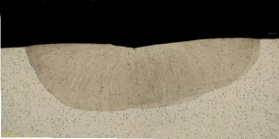
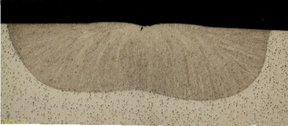
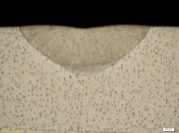
Влияние давления инертных газов на эффективность процесса сварки
Wд, Вт
Sпр, мм²
Влияние мощности дуги в гелии на проплавление металла в гелии при
регулировании током (L_{д}=1мм; tсв=1с; P=0,1МПа) ( ) и давлением ( ) (L_{д}=1мм; Iсв=40А; tсв=1с; P=0,1…15МПа)
%
η=η0(1-0,2P)
Q(R)
КПД процесса дуговой
сварки неплавящимся
электродом при
повышенном давлении
гелия. При P=0…15 Мпа.
η0 – кдп при нормальных
условиях (P=0,1МПа).
Q(cv)
124%
МПа
МПа
Влияние давления на эффективность сварки
Влияние давления на потери при сварке

Slide 9
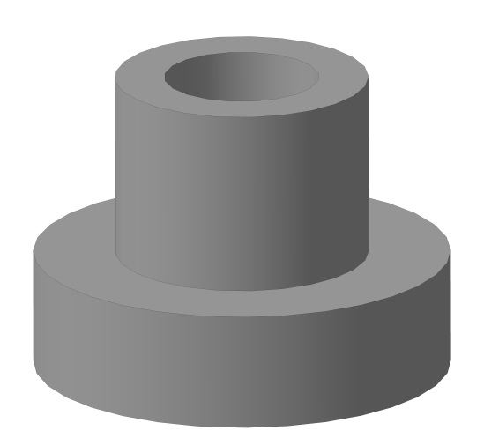
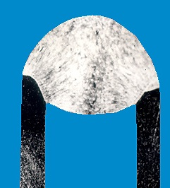
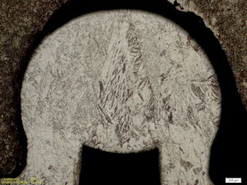

Разработка конструкции сварного соединения
d
a
б
h
c
а
Эскиз сварного соединения
h = (0,5…0,7)d
с/d ≥0,2
Изменение толщины свариваемой кромки (а) и величины вылета изделия из цанги (б) от диаметра торцового шва без заглушки
tсв, с
h, мм
нарушение формы шва, выплеск
Сварные швы без заглушки
Качественное формирование
непроплавление
tсв=(0,1…0,15)d
h = (0,25…0,35)d
d, мм
d, мм
1мм
Влияние времени сварки на качество
сварных соединений
изменение величины вылета от диаметра при сварке с заглушкой
Сварной шов с заглушкой

Slide 10
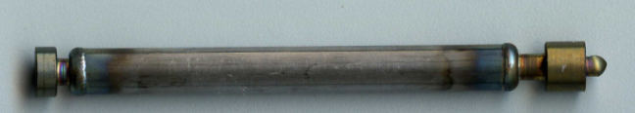
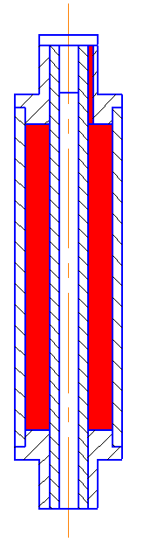
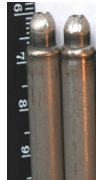
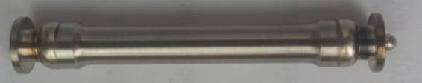

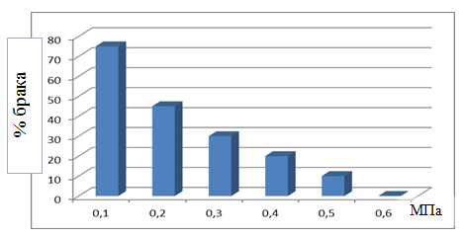
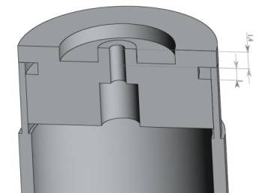
Внедрение технологии сварки при повышенном давлении инертных газов
Газонаполненные образцы
Не Ø=6мм, Lд=3мм, tсв=1с
Р, ати. | Iсв, А
30 | 85-90
70 | 65…70
100 | 50…55
экспериментальный газонаполненный образец из стали ЭП823
Ar Ø=3х1мм Lд=1мм, tсв=0.4с | P, ати | 0 | 13 | 20,3
 | Iуст, А | 55…60 |  | 53…58
Параметры режима сварки
экспериментальный газонаполненный образец из стали ЭП823
Не Ø=2,5х1мм Lд=1мм, tсв=0.4с | P, ати | 10 | 50 | 100 | 150
 | Iуст, А | 36…42 | 30…35 | 23…28 | 20…25
Параметры режима сварки
Конструкция (а) и внешний вид (б) образцов с одновременно растягивающими и сжимающими напряжениями
Ампулы накопители
Не Ø=2,5х1мм Lд=2мм, tсв=0.4с ВТ1-0, Э110 | P, ати | 1,5…03
 | Iуст, А | 25…30
б
I_{св} – 70…90A;
l_{д} – 1 мм;
t_{св} – 0,5с.
a
Не Ø=3х1мм Lд=2мм, tсв=0.4с 12Х18Н10Т | P, ати | 1,5…03
 | Iуст, А | 35…40
Конструкция (а) и результаты металлографического (б) контроля сварного шва ампулы из сплава АД1
Зависимость количества забракованных после повторной
сварки изделий от внешнего давления
Notes:
Технология сварки при повышенном давлении инертгого газа была применена при изготовлении материаловедческого образеца.
Режимы сварки рассчитывались с учетом влияния давления на энерговыделение сварочной дуги.
С использованием способа сварки при повышенном давлении инертных газов, была разработана технология исправления дефектов сплошности сварных соединений металлов склонных к порообразованию.
Было показано, что повторная сварка ранее забракованных сварных соединений при давлении выше 0,5 МПа позволяет полностью исключить развитие пор.

Slide 11
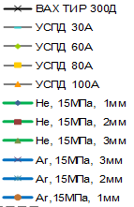
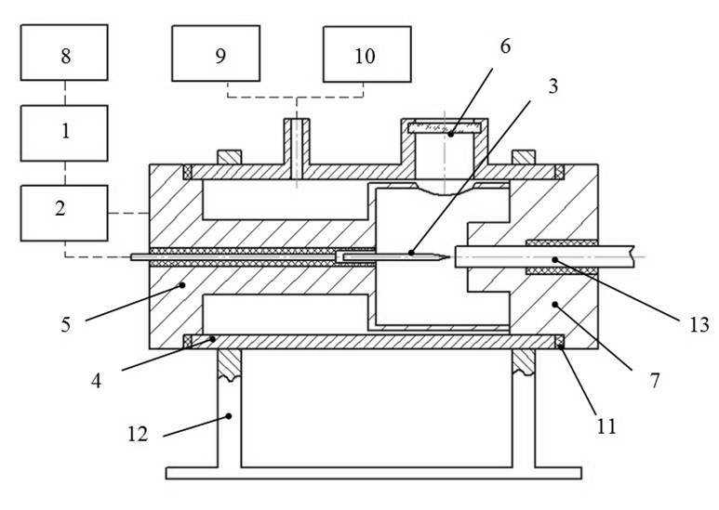
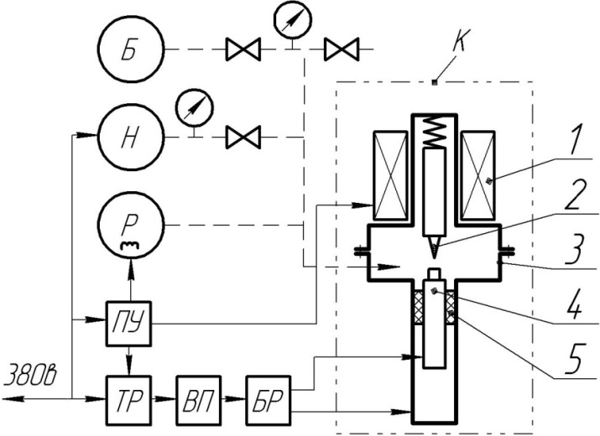
Оборудование для сварки при повышенном давлении
1–источник сварочного тока;
2–сварочный осциллятор;
3–неплавящийся электрод;
4–сварочная камера;
5–токоподводящий узел;
6–смотровой окно;
7–узел фиксации изделия;
8–блок управления;
9–вакуумный насос;
10–источник инертного газа;
11–уплотнения;
12–стойка;
13–изделие.
Установка для сварки в дистанционных условиях
ПУ – пульт управления;
ТР – трансформатор сварочный;
ВП – выпрямитель;
БР – балластный реостат;
Р – ресивер;
Н – насос вакуумный;
Б – баллон с газом;
К – камера сварочная;
1 – электромагнит контактного
возбуждения дуги;
2 – подвижный шток с электродом;
3 – разъемный корпус камеры;
4 – герметизируемая оболочка
5 – изолятор
Установка сварки в помещении постоянного пребывания персонала
Notes:
Для герметизации изделий с повышенным внутренним давлением газа используется установка успд 200. Она позволяет…. От 0 до 16мпа. Для сварки в дистанц усл . Она позволяет проводить сварку исделий до 3 атм. Основными отличиями этой установки являются горизонтальное расположение изделий, что сделало установку мобильной и позволяет сваривать длинномерные изделия. А так же реализован бесконтактный поджиг дуги. Что снизило трудоемкость по настройке и увеличило ресурс электрода. В настоящее время на данную установку подана заявка на полезную модель.

Slide 12
Выводы
1. Установлена зависимость мощности дуги при Iу=10…50А от давлений P=1…15МПа (аргона и гелия), позволяющая производить расчеты параметров сварки.
2. Эффективность процесса сварки при повышения давления снижается на η=η0(1-0,2P), что необходимо учитывать в тепловых расчетах сварки.
3. Диаметр дуги при повышении давления уменьшается не равномерно. Минимальное значение диаметра наблюдается при давлениях от 4…7МПа, при дальнейшем увеличении давления диаметр дуги увеличивается.
4. Обеспечить качественное формирование сварных швов при дуговой сварке неплавящимся электродом методом оплавления торца можно:
− в соединениях с применением заглушек для корпусов диаметром до 10мм и высоте торцового соединения (0,25…0,35)d;
− в соединениях без применения заглушек для диаметра до 5 мм при соотношении толщины свариваемой кромки к диаметру корпуса не менее 0,2 и вылете из цанги (0,5…0,7)d.
5. Время сварки неплавящимся электродом методом оплавления торца следует устанавливать tсв=(0,1…0,15)d, что обеспечивает качественное формирование сварных швов.
6. Пористость сварных соединений из сплава алюминия АД1(0) устраняется повторной сваркой с не полным проплавлением при давлении газа 0,6МПа.
7. Стабильность горения сварочной дуги под давлением гелия P=1…15МПа можно получить применяя специальный источник питания с повышенным напряжением холостого хода до 200В.
8. Проведенные исследования позволили снизить количество брака сварных соединений при повышенном давлении гелия и аргона в среднем с 12 до 5% в результате чего был достигнут экономический эффект около 800т.р/год.

